Slide 1
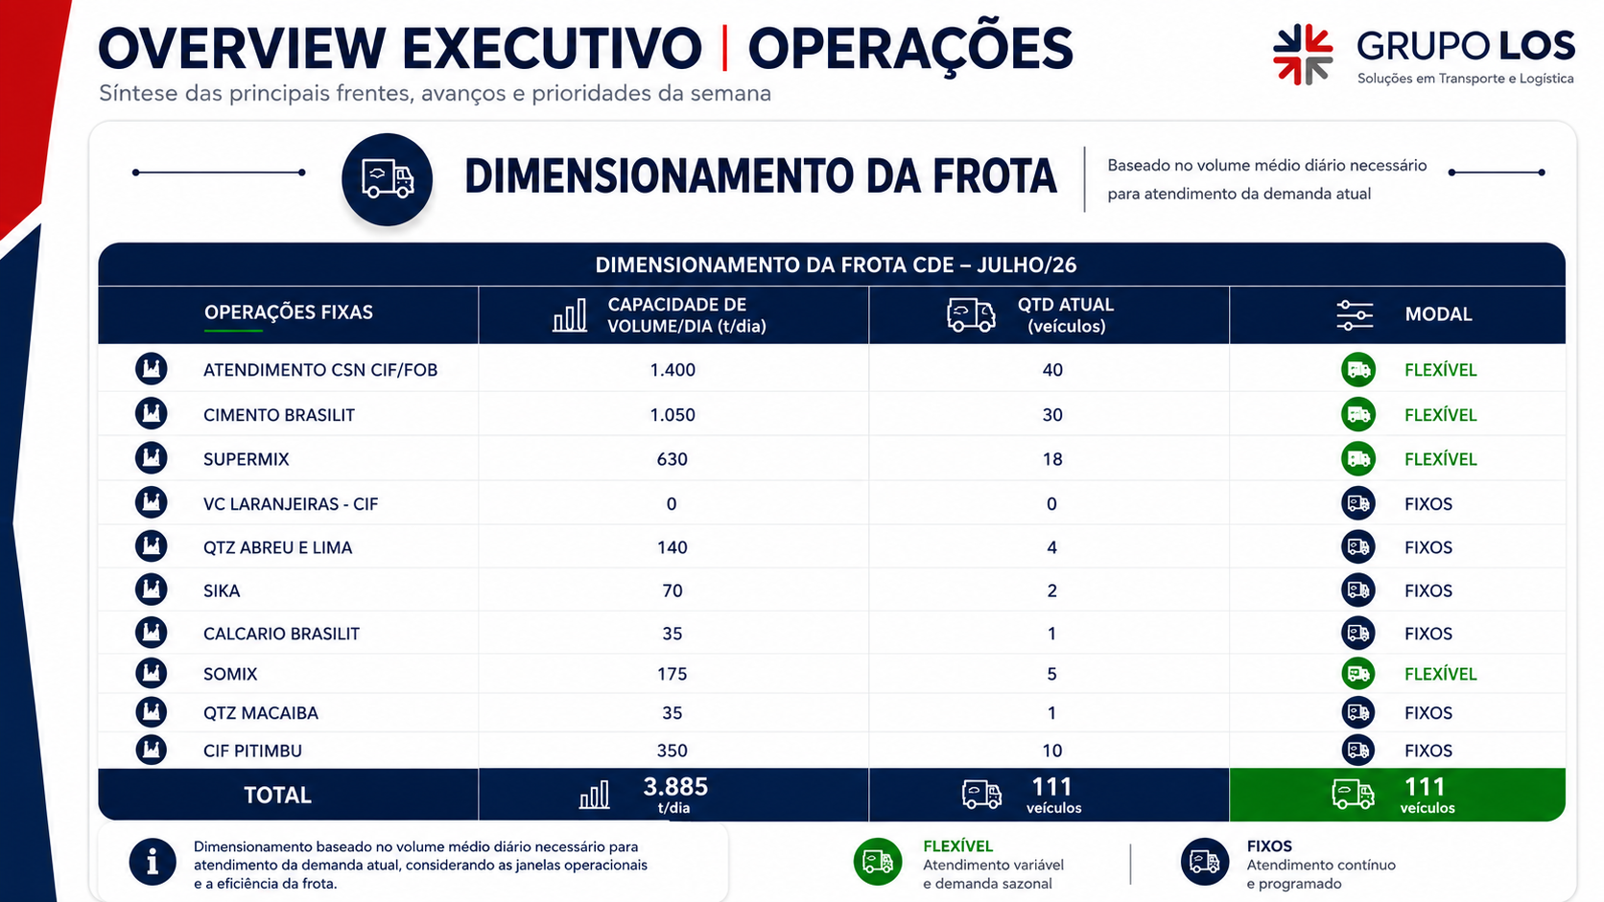
OVERVIEW EXECUTIVO | OPERAÇÕES
Síntese das principais frentes, avanços e prioridades da semana

Slide 2
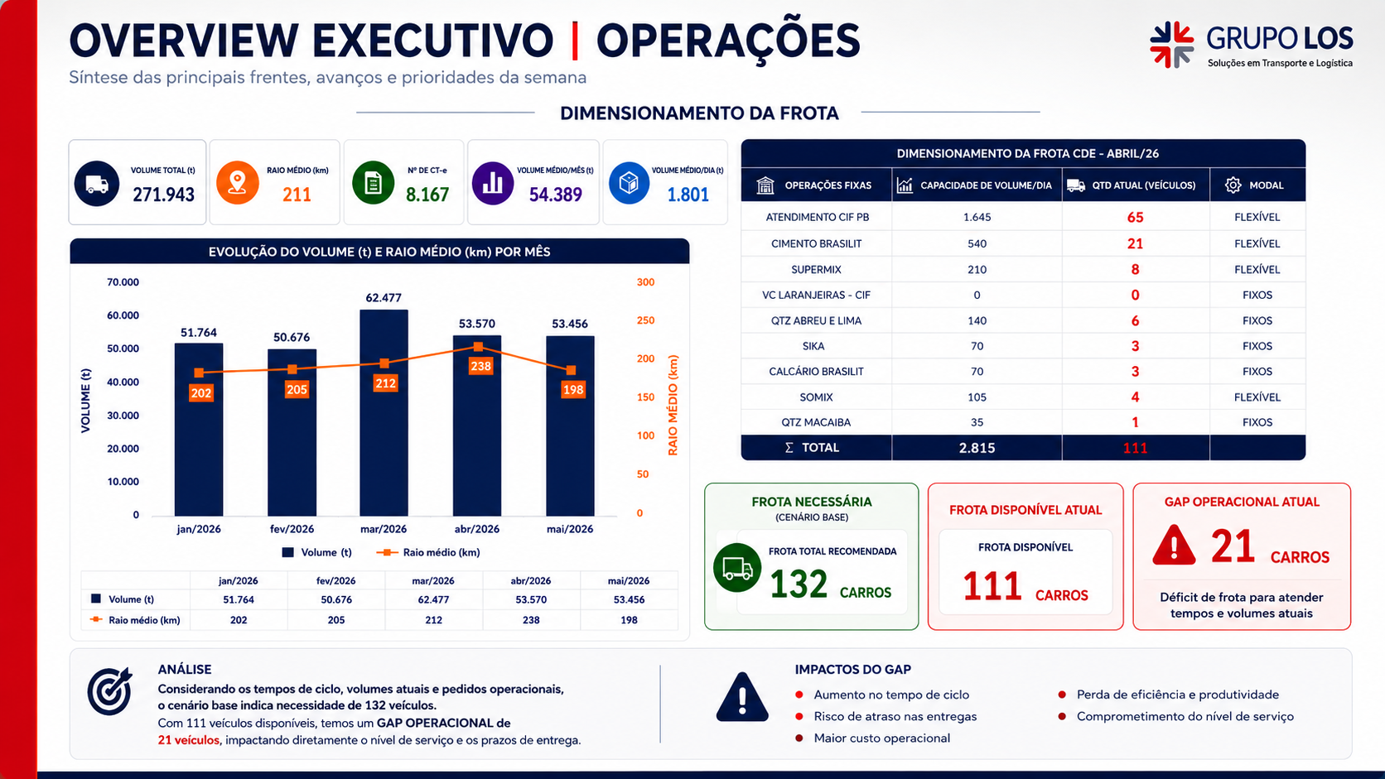

Slide 3
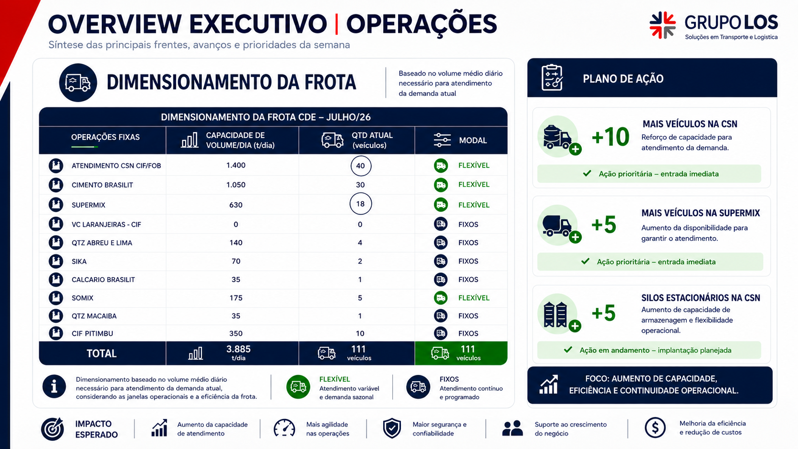

OVERVIEW EXECUTIVO | OPERAÇÕES
Síntese das principais frentes, avanços e prioridades da semana

